Slide 1



Douleur thoracique et dyspnée
Jennifer Truchot
Service d’Accueil des Urgences
Centre hospitalo-universitaire Lariboisère

Slide 2
Douleur thoracique et dyspnée
Motifs de consultation très fréquents au SAU
Souvent intriqués
Pathologies grâves
Pronostic défavorable si erreur de diagnostic

Slide 3
Sémiologie
Toujours le même plan
Interrogatoire (le plus important !!!)
Inspection
Auscultation
Palpation
Percussion

Slide 4
Cas clinique 1
Un homme de 30 ans se présente aux urgences pour une dyspnée d apparition brutale cette nuit.
Quelle est votre prise en charge ?

Slide 5
État général
Constantes IAO
  Pouls
  TA : haute et basse
  Température
  attention : fièvre masquée antalgique, technique, âge, hypothermie = « fièvre
  Douleur
  échelle verbale
  comportement
  Saturation
  Fréquence respiratoire
  BU / glycémie / ECG

Slide 6
Dyspnée
Dyspnée=une gêne respiratoire subjective (essoufflement, souffle court ou coupé, blocage, oppression, difficulte ou mal à respirer)
Préciser le type de dyspnée
Différents types:
  Dyspnée inspiratoire
  Dyspnée expiratoire
  Tachypnée : respiration rapide (FR)
  Polypnée/hypopnée: augmentation du VM
  Bradypnée : ralentissement du rythme respiratoire
  Orthopnée : dyspnée interdisant le décubitus

Slide 7
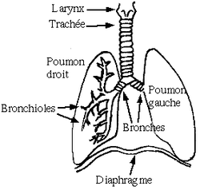
Les voies respiratoires

Slide 8
Interrogatoire
Préciser:
Quand ? Et modalité d’apparition
Date et heure
Modalités évolutives
Ancienneté (> ou < à 7 jours ?), x épisodes
Rythme (permanent ou intermittent)
Facteurs influençant la dyspnée

Slide 9
Interrogatoire
Rapport entre la dyspnée et l’effort (NYHA)
  Stade 1: aucune gene fonctionnelle
  Stade 2: effort physique important (>2eme étage)
  Stade 3: marche en montée (=2eme étage)
  Stade 4: dyspnée permanente de repos

Slide 10
Type de dyspnée
Le patient décrit une dyspnée inspiratoire et expiratoire, il présente une polypnée à 30 par minutes
Les signes associés ?

Slide 11
Interrogatoire: les signes associés
Absence de toux
Absence d’expectorations
Il n’a pas eu de fièvre
Il n’a pas objectivé d’hémoptysie
Il présente une douleur thoracique très intense au niveau thoracique droit

Slide 12
Interrogatoire
ATCD personnels
Tabac ??? Quantifier en paquet années
ATCD familiaux
Profession
Voyages

Slide 13
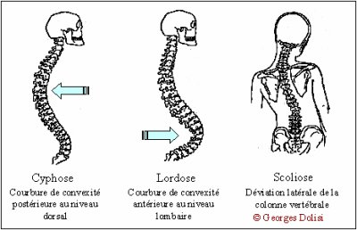
Inspection
Examen du thorax: inspection d’anomalies statiques du thorax (squellette, volet)

Slide 14
Inspection
Inspection d’anomalie de la dynamique respiratoire
  Fréquence respiratoire: 12 à 16
  Rapport temps inspiratoire/expiratoire (normal1/2)
  Types respiratoires: abdominale/thoracique supérieure
  Dynamique: tirage/respiration paradoxale

Slide 15
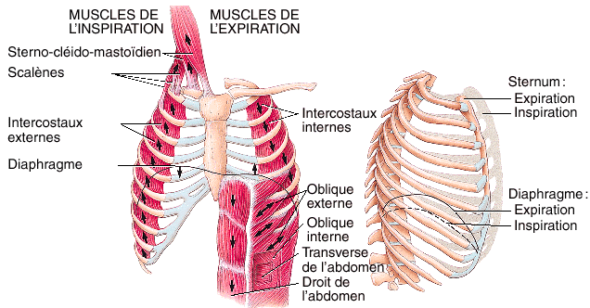
Inspection
Dynamique respiratoire

Slide 16
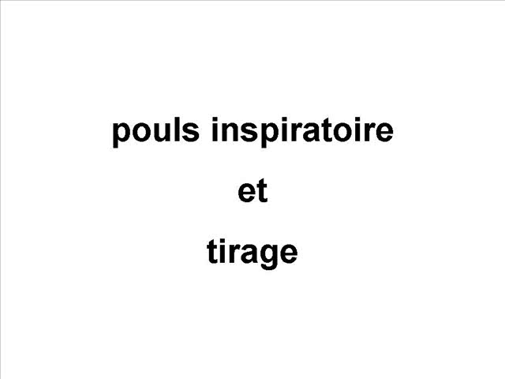
Tirage

Slide 17
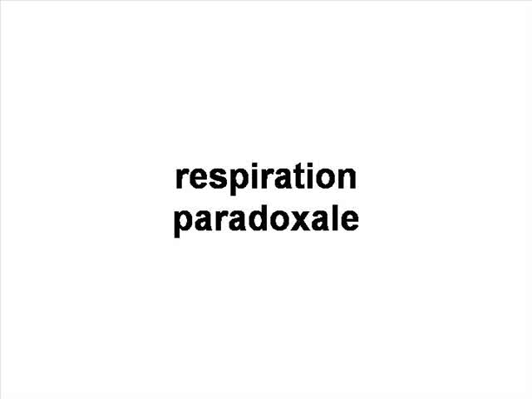
Respiration paradoxale

Slide 18
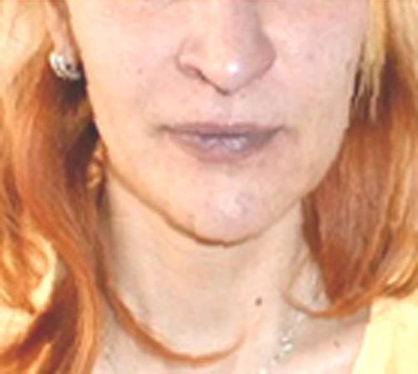
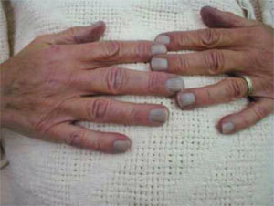
Inspection des mains: Cyanose
Cyanose= coloration violacée de la peau et des muqueuses,
Est liée à la quantité d’hémoglobine réduite (non liée à l’oxygène) dans le sang (>5g)

Slide 19
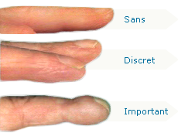
Inspection des mains: Hippocratisme digital
= déformation doigt et ongle
Physiopatho inconnue

Slide 20
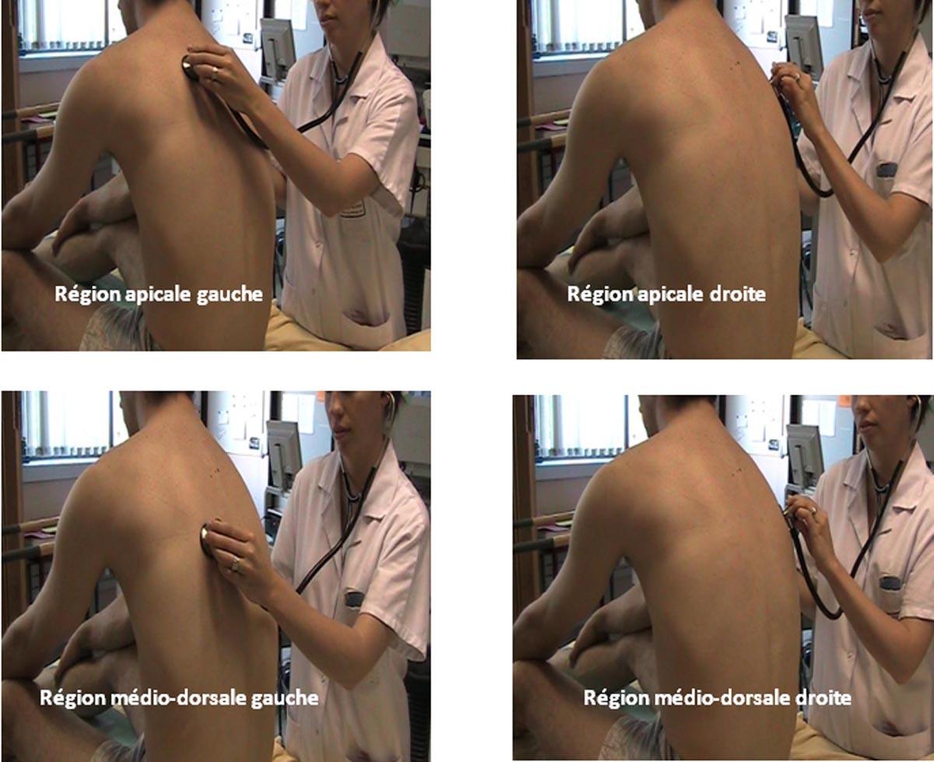
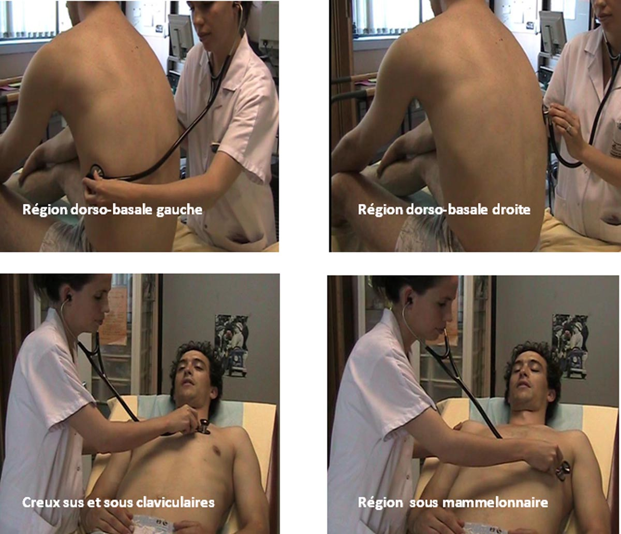
Auscultation pulmonaire

Slide 21
Auscultation pulmonaire
Patient en position assise puis couchée
Respiration ample par la bouche
Auscultation de tous les champs pulmonaires
Auscultation cardiaque en position couchée

Slide 22
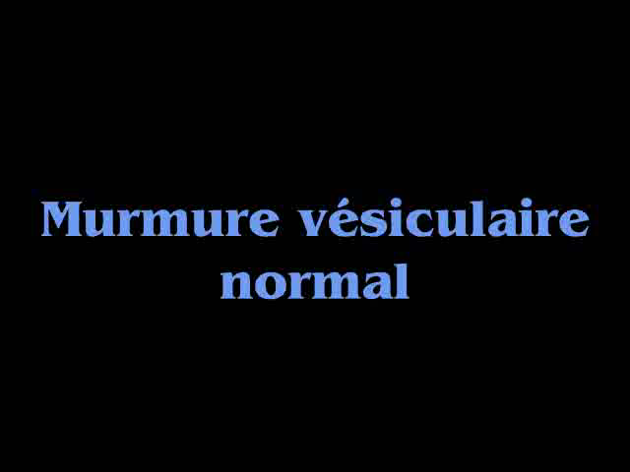
Auscultation
Auscultation normale

Slide 23
Auscultation pathologique
Diminution ou abolition du murmure vésiculaire
  Pleurésie
  Epanchement pleural (localisé au niveau des bases)
  Pneumothorax (localisé au niveau de l apex ou sur tout un champ pulmonaire si complet)

Slide 24

Auscultation pathologique
Rales sibilants = sifflements (asthme, BPCO, IC)

Slide 25
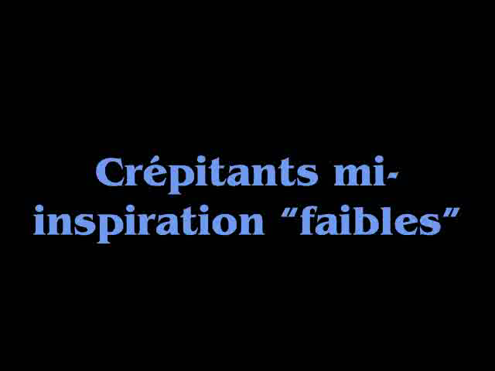
Auscultation pathologique
Râles crépitants= velcros (OAP, PNP)

Slide 26
Percussion
Percussion des champs pulmonaires postérieurs
Matité signe la présence de liquide
Tympanisme signe la présence d’air

Slide 27
Palpation
Recherche des modifications des vibrations vocales
Le fameux “dites 33”
Diminution dans les pleurésies ou pneumothorax
Augmentation dans les pneumonies

Slide 28
Cas clinique
Au total, notre patient de 30 ans présente:
  une dyspnée aux 2 temps respiratoire
  détresse respiratoire aigue (polypnée à 30)
  une douleur thoracique
  abolition complète du murmure vésiculaire à droite
Hypothèses diagnostiques ???

Slide 29
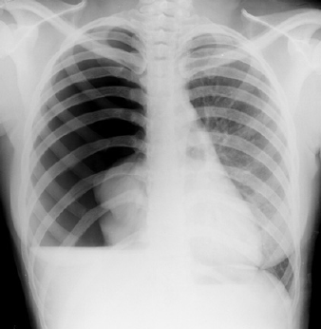
Pneumothorax droit !

Slide 30
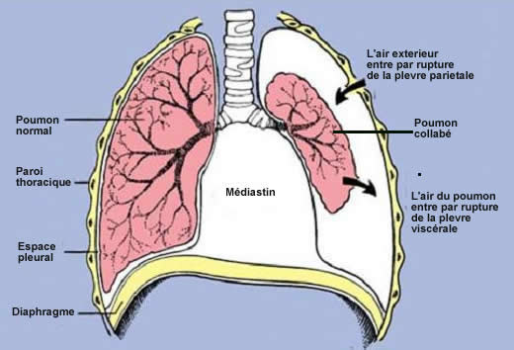
Pneumothorax

Slide 31
Principales causes de dyspnée
Pneumopathie aigue
Oedème aigu du poumon
Décompensation BPCO
Pleurésie, épanchement pleural
Asthme
Embolie pulmonaire

Slide 32
Les pièges diagnostiques
Le corps étranger !
La dyspnée laryngée (épiglottite, laryngite, tumeur)
L’allergie
Dyspnée métabolique (Kussmaul)
Dyspnée neurologique (Cheynes Stokes)
D’où l’importance de l’interrogatoire !!!!!

Slide 33
Bilan minimum
Radiographie thoracique
Gaz du sang
ECG
Mesure du DEP

Slide 34
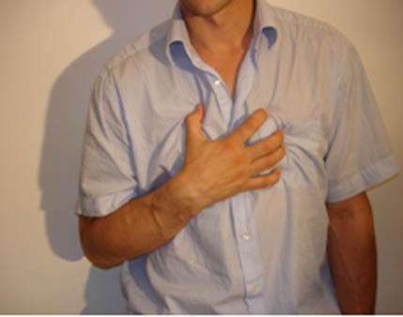
Cas clinique 2
Homme de 60 ans, se présente aux urgences pour une douleur thoracique apparue il y a quelques heures, très intense
Que faites vous ?

Slide 35
Douleur thoracique
1er motif de consultation aux urgences et 1er motif d’intervention d’une équipe SMUR
Pathologies grâves

Slide 36
État général
Constantes IAO
  Pouls
  TA : haute et basse
  Température
  attention : fièvre masquée antalgique, technique, âge
  hypothermie = « fièvre »
  Douleur
  échelle verbale
  comportement
  Glycémie et ECG

Slide 37
Interrogatoire
Type de douleur:
  Étau
  Coup de poignard
  Brulure
  Déchirure
Topographie et irradiation:
  rétrosternale
  précordiale
  latéro et basi-thoracique
  postérieure
  interscapulaire

Slide 38
Interrogatoire
Rythme:
  Apparition brutale
  Crises paroxystiques
  Permanente
Facteurs favorisants:
  Effort +++
  Position
  Inspiration profonde
Signes associés

Slide 39
Sémiologie topographique

Slide 40
La douleur coronarienne
Douleur à type de constriction (sensation d’étau) ou de brûlure
Siège rétrosternal ou en barre médiothoracique, indiquée par le patient du plat de la main, voire des 2 mains
Irradiation habituelle vers l’épaule gauche, la face interne du bras gauche et les angles de la mâchoire inférieure.
+ rare: irradiation variable dans le temps ou vers l’épaule et le bras droit
Durée brève, < 15 minutes ou prolongée si IdM, cédant au repos ou à la prise de dérivés nitrés

Slide 41
Interrogatoire
Les facteurs de risque cardio-vasculaire !!!!
  Hypertension artérielle
  Surpoids
  Age: F > 60 ans, H > 50 ans
  Tabagisme (actuel ou < 3 ans)
  Dyslipidémie: LDL-chol ≥ 1.60 g/L et/ou HDL-chol ≤ 0.40 g/L
  Diabète
  Histoire familiale de maladie CDV
  IdM < 55 ans chez père ou frère
  IdM < 65 ans chez mère ou soeur
  AVC < 45 ans chez parents ou frère/sœur

Slide 42
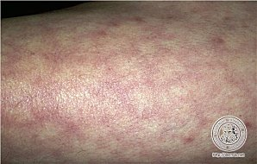
Inspection
Rechercher les signes de détresse respiratoire (cyanose, anomalie de la ventilation)
Morphotypes (surpoids, Marfan)
Rechercher des signes de choc
  Marbrures
  Paleur

Slide 43
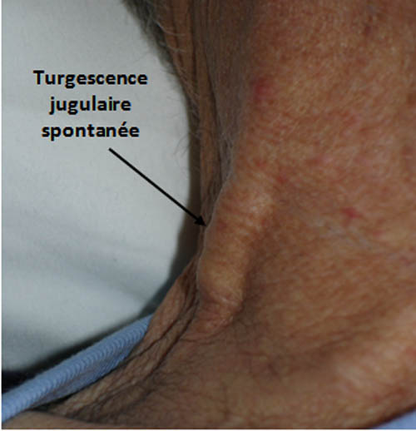
Inspection
Turjescence jugulaire

Slide 44
Inspection
Oedèmes des membres inférieurs et signe du Godet

Slide 45
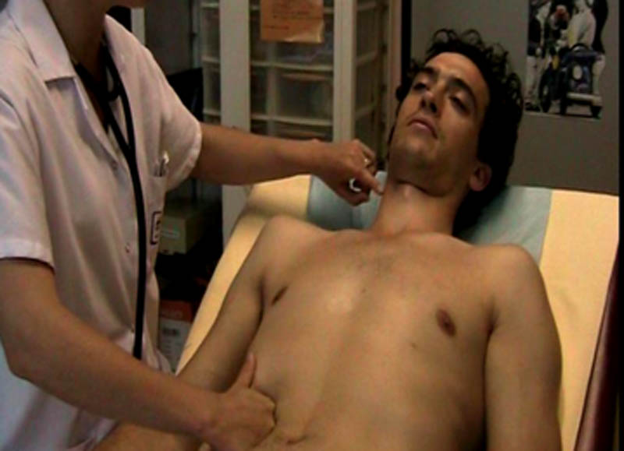
Palpation
Reflux hépato-jugulaire

Slide 46
Palpation
Les pouls
Symétrique
4 membres

Slide 47
Auscultation

Slide 48

Auscultation
Auscultation cardiaque normale:
  le B1 = fermeture de la valve mitrale et tricuspide au début de la systole
  Le B2= fermeture de la valve aortique et pulmonaire au début de la diastole

Slide 49
Auscultation
Rétrécissement aortique: souffle systolique, d’obstacle à l’éjection, rapeux

Slide 50
Auscultation
Rétrecissement mitral: souffle diastolique, d’obstruction, type roulement

Slide 51
Au total
Le patient présente une douleur thoracique à type d’étau survenue à l’effort
Il fume, est hypertendu et son père est décédé d’une crise cardiaque à 60 ans
La douleur est très intense EVA à 10 !!!
L’auscultation est normale, l’examen clinique est normal
Hypothèse diagnostiques ?

Slide 52
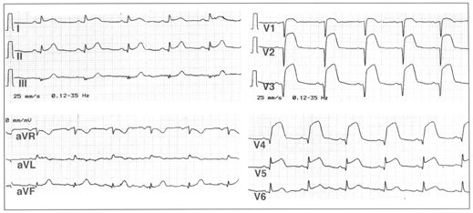
Infarctus du myocarde !

Slide 53
Diagnostics principaux
L’origine coronarienne (angor, IdM)
L’embolie pulmonaire
La péricardite
La dissection aortique
La pleuro-pneumopathie
La douleur pariétale

Slide 54
Pièges diagnostiques
Causes digestives
Ulcère gastro-duodénal perforé
Pancréatite
Mallory Weiss ou RGO
Zona thoracique
Douleurs psychogènes

Slide 55
Conclusion
Motifs de consultation fréquent et souvent associés au SAU
Gravité diagnostique
Ne pas passer à côté de l’urgence vitale
Interrogatoire policier
Examen scrupuleux
Examens complémentaires ciblés

Slide 56
Merci pour votre attention !!

